Slide 1
Whiskypræsentation 2. juni 2017
Fra ø til ø
Fra kontinent til kontinent

Slide 2
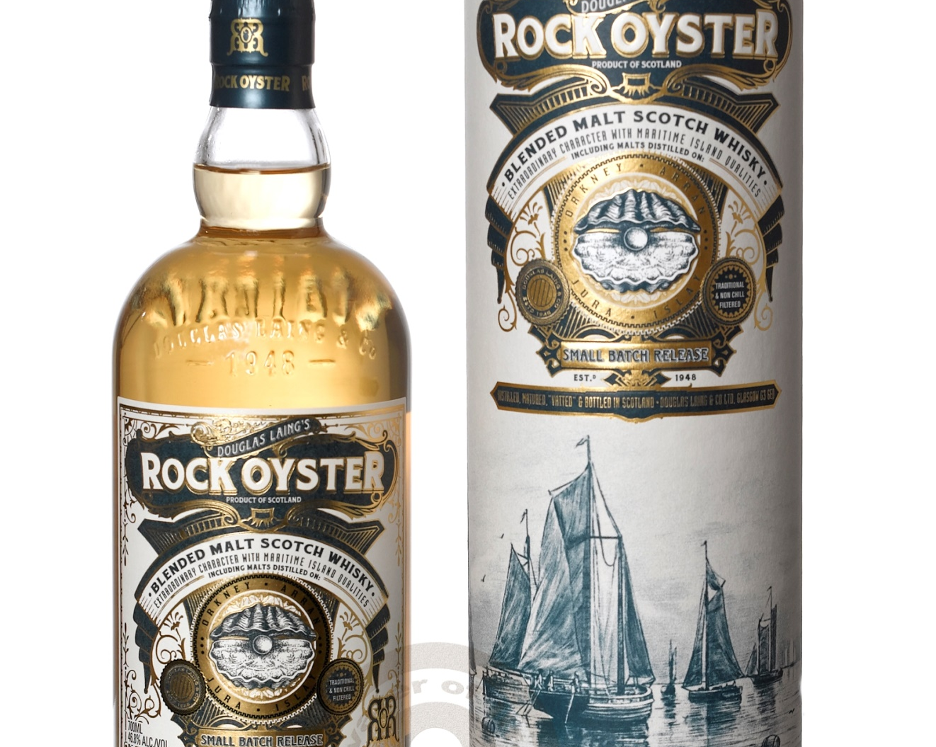
Small Batch Release fra Douglas Laing & CO, Glasgow
En vatted sag indeholdende maltwhiskyer fra de skotske øer såsom:
Orkney, Arran, Islay og Jura. 46,8 %.

Slide 3
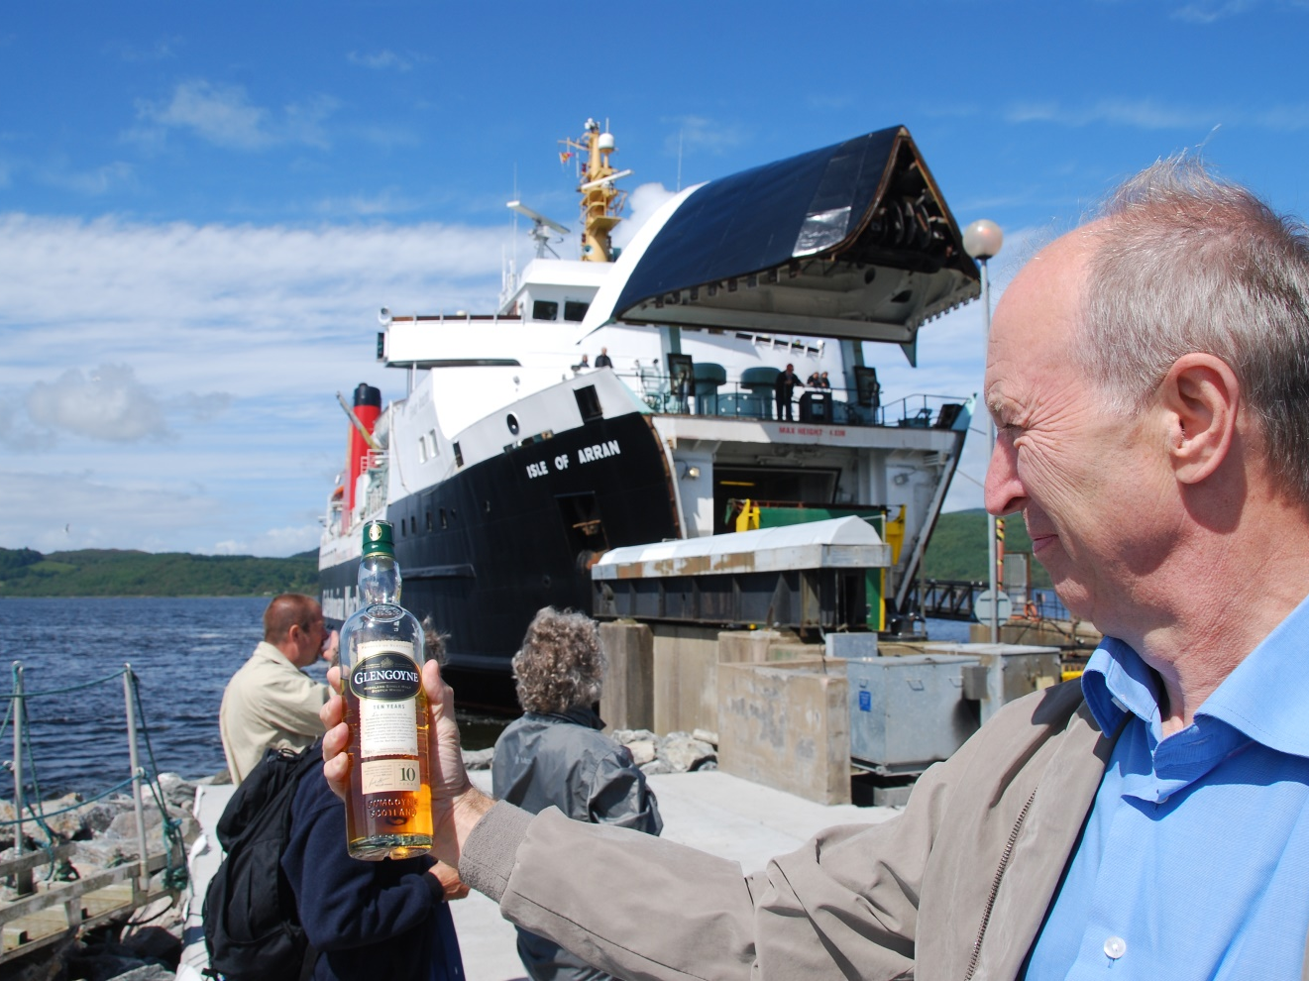
Smagsnoter
Farve: Mørk
Duft: Salt, hav, tørv/røg, sødme
Smag: Sødme, tørv, røg, honning, lakrids, peber
Eftersmag: lang eftersmag, salt, hav, tørv

Slide 4
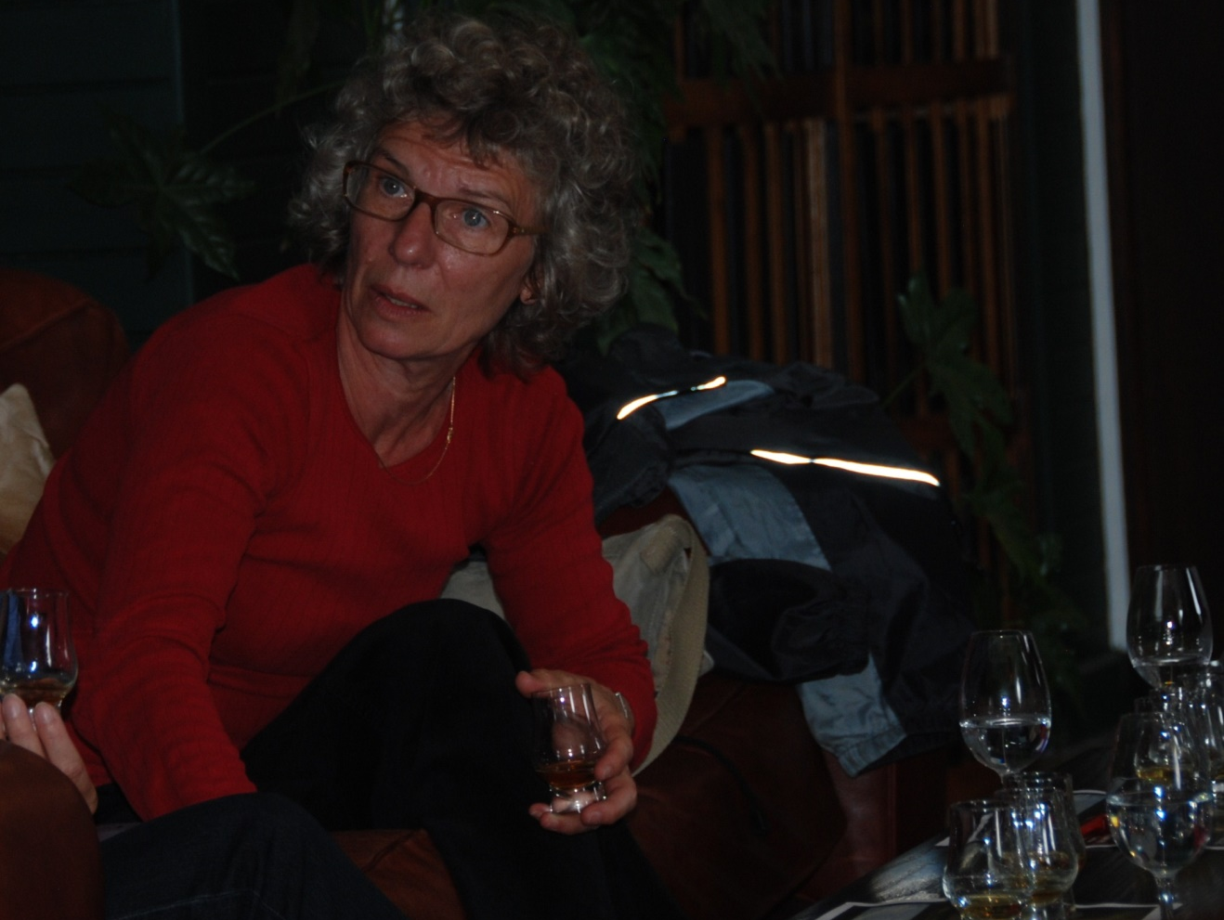
Er det virkelig whisky?
Ja, det er bare flere, rigtige single malt whiskyer , der er blandet sammen for at give et samlet indtryk af Skotlands berømte whiskyøer.

Slide 5
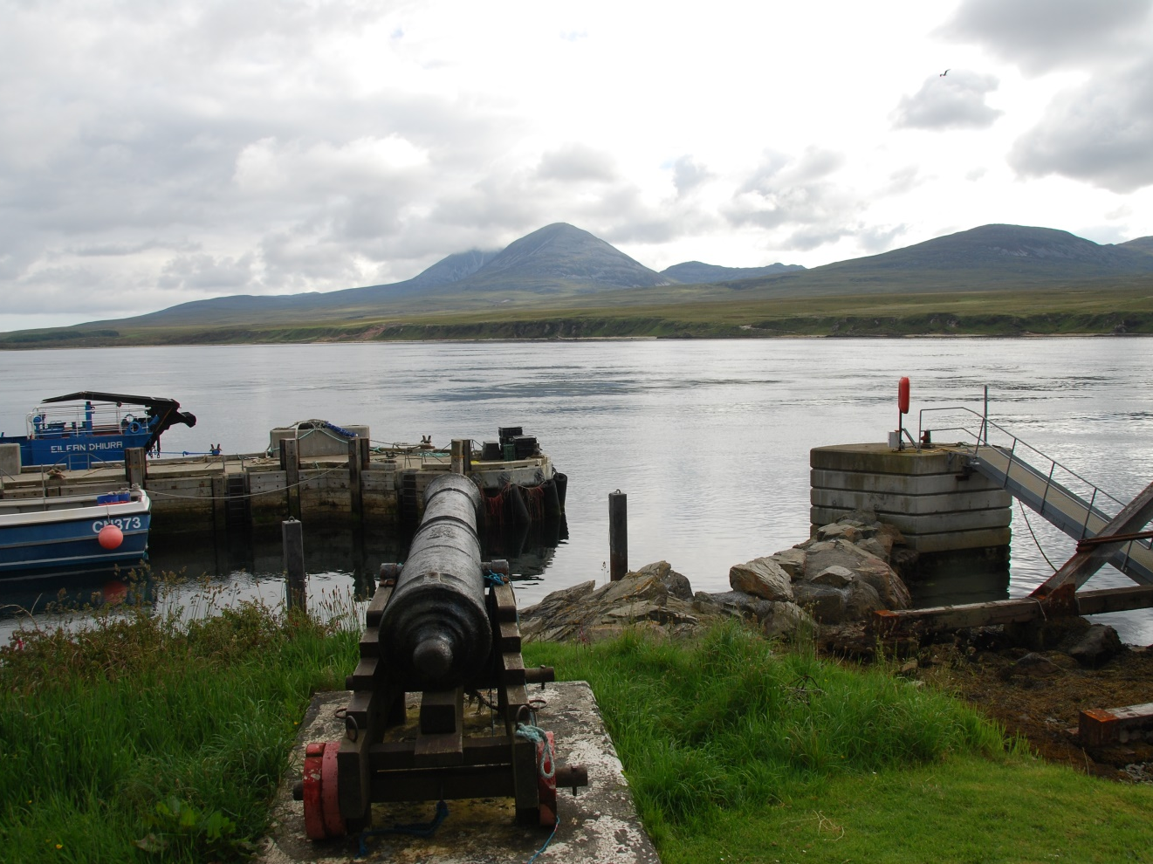
En skotsk ø - JURA
Set fra en anden skotsk ø – Islay (Port Askaig)

Slide 6
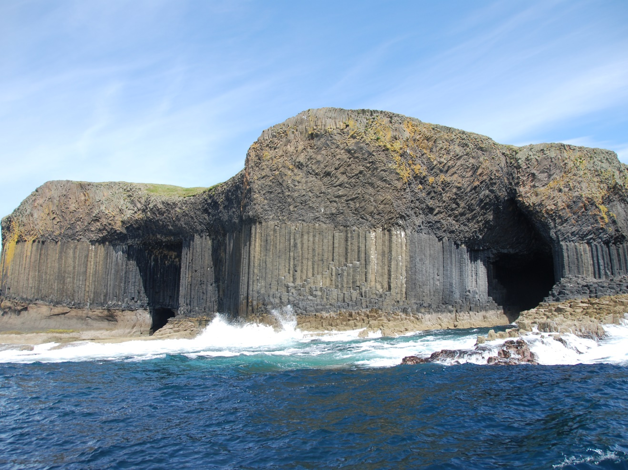
En anden skotsk ø – Staffa (Fingals Cove)

Slide 7
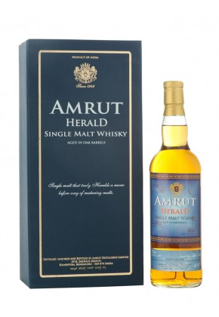
AMRUT HERALD Single malt whisky, cask no. 1273
53,3 %
88/155

Slide 8
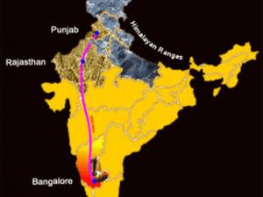
Amrut (अमृत) or amrita på sanskrit.
Nektar of the goods – nektar of life – drink of the goods
Amrut Distilleries Ltd. Bangalore. 1948.

Slide 9
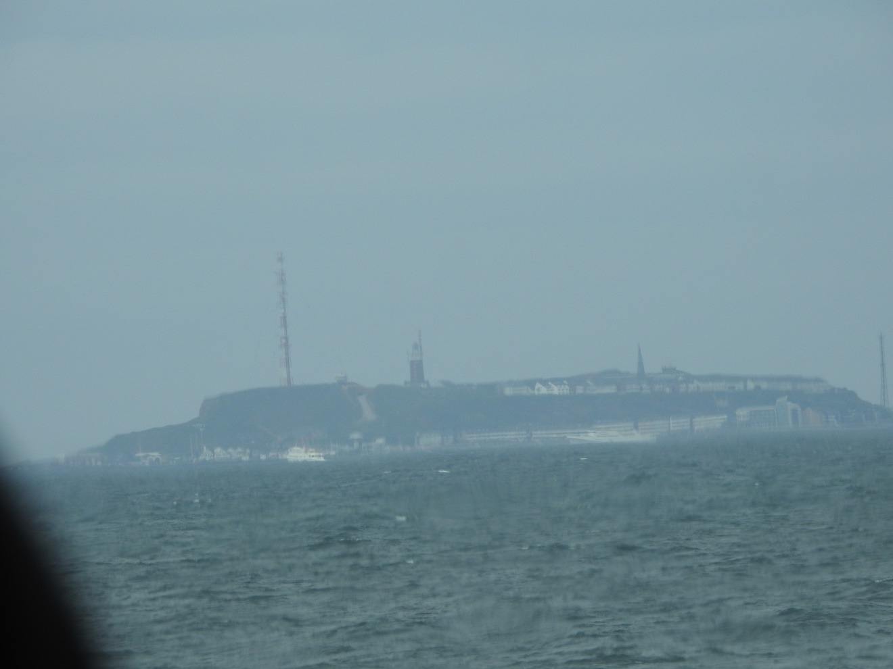
En ø dukker op i disen
Her er aftenens whisky lagret færdig og håndaftappet, uden filtrering.
Først 3-5 år på egefade i Bangalore ca 1000 m over havet og siden 2-3 år
Lige over havoverfladen. Rejst 8.000 km fra Bangalore og hertil.

Slide 10
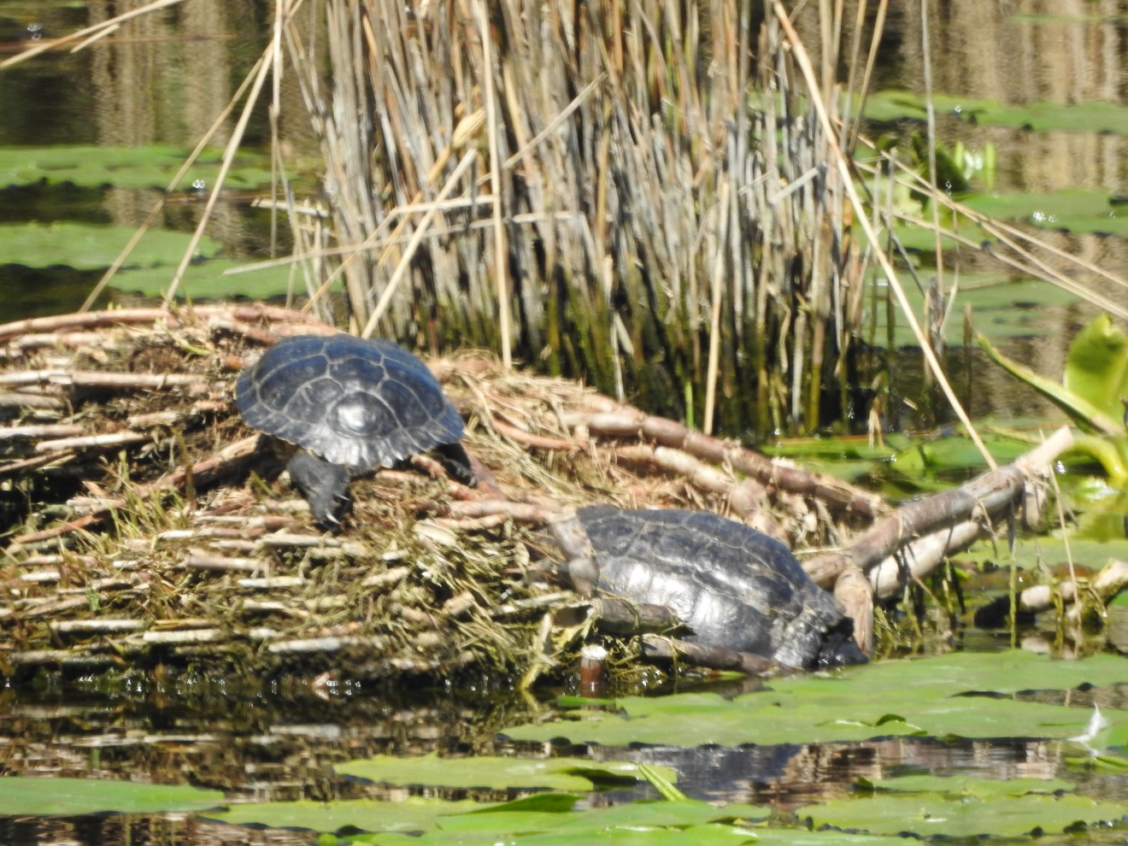
Øen har eksotiske dyr
Der var flere end disse.

Slide 11
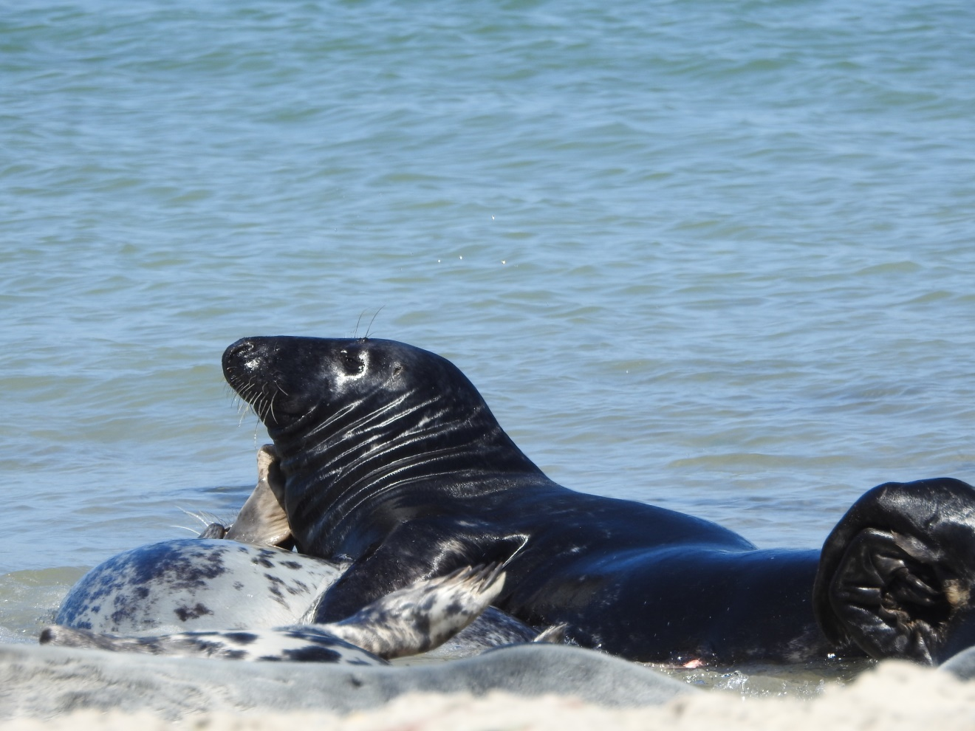
Øen har store dyr
Hviler sig på land når de skal komme sig over søsygen

Slide 12
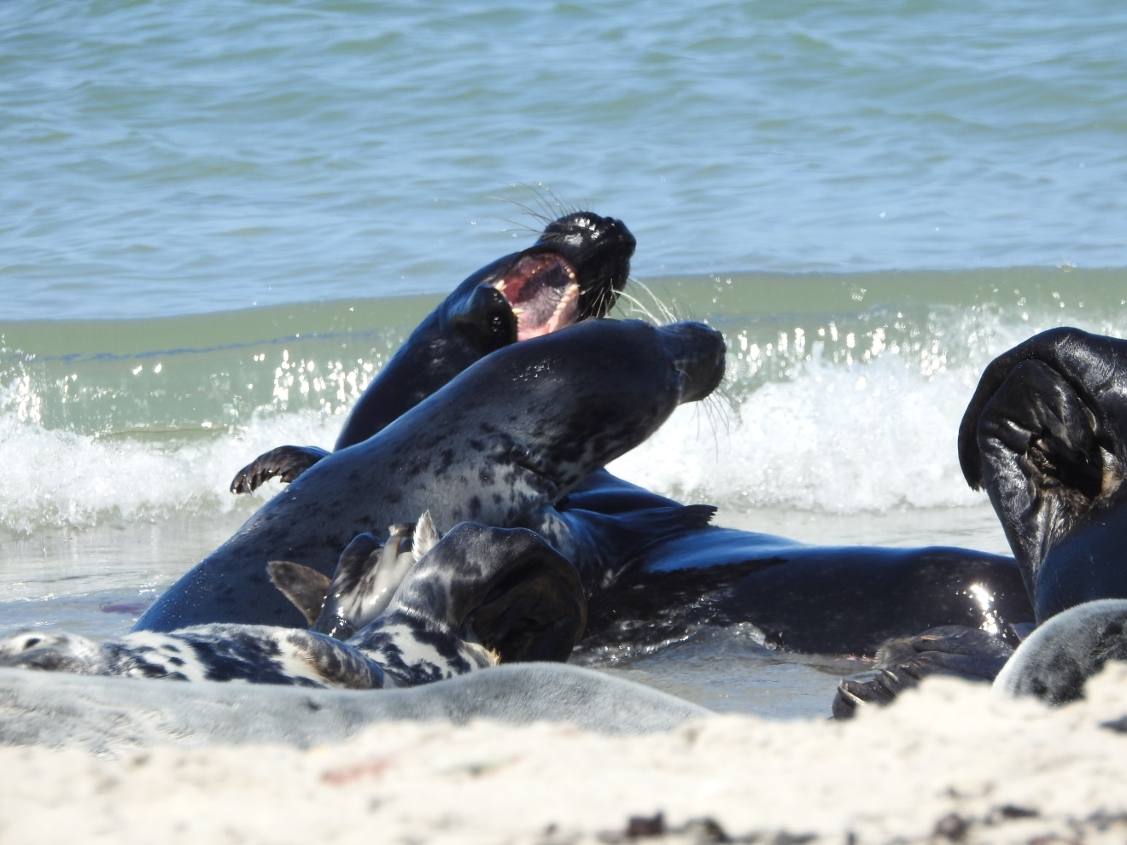
Store rovdyr i kamp.
Der er altid nogle hunner der skal imponeres.

Slide 13
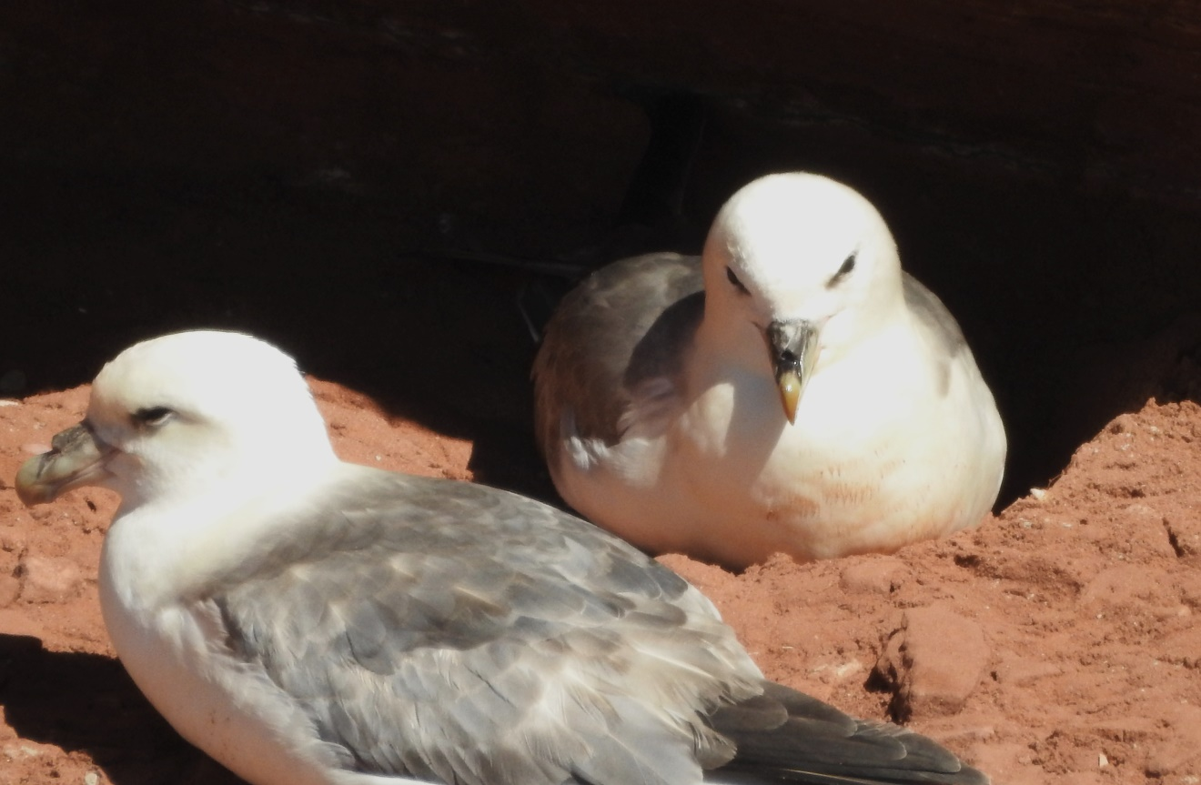
Isstormfugle
Beskyder fjender med ildelugtende væske

Slide 14
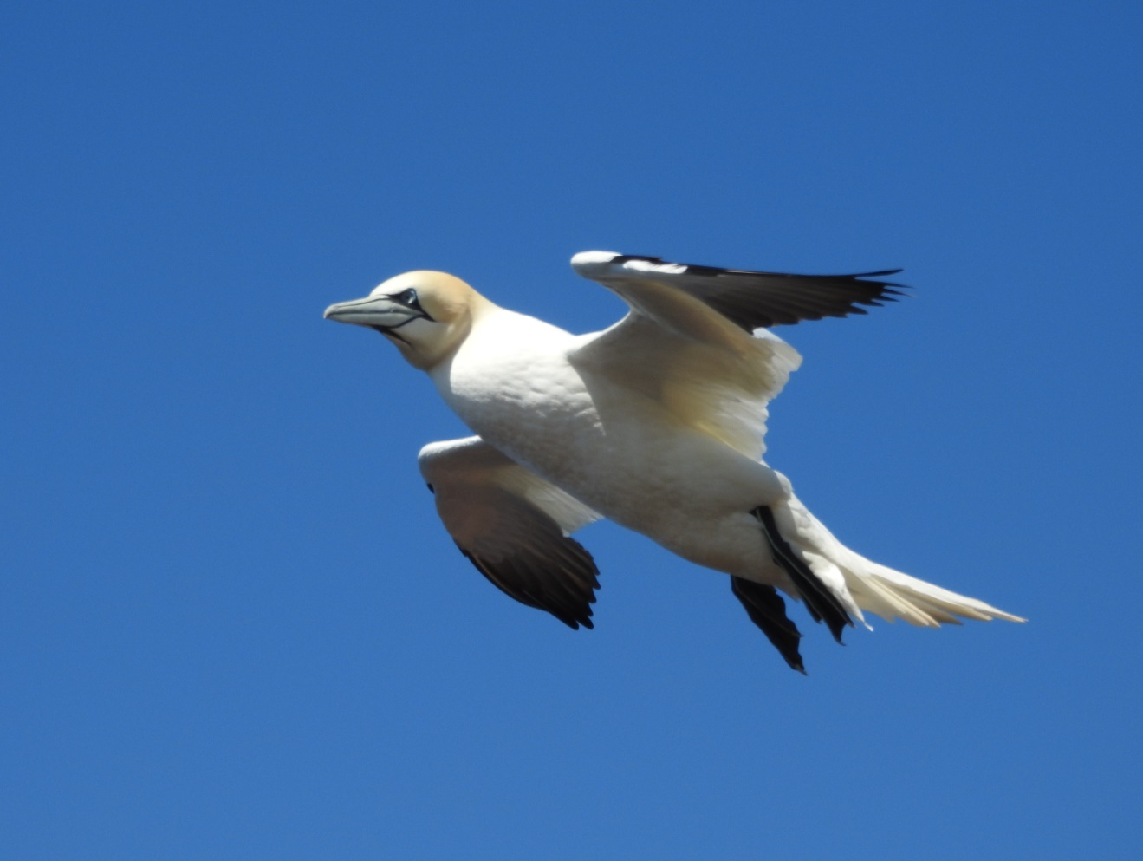
Smukke flyvere i tusindvis.

Slide 15
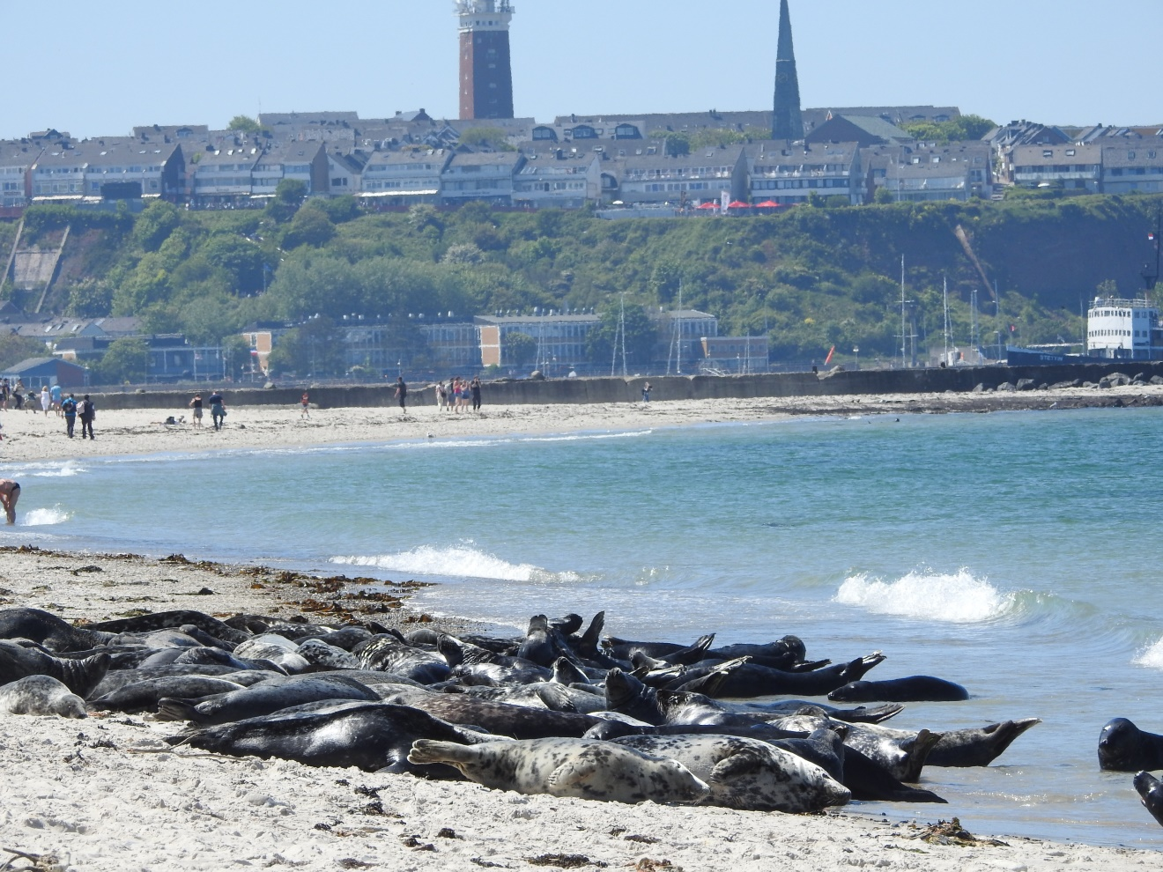
Natur og mennesker lever sammen.
Man skal dog holde 30 meters afstand.

Slide 16
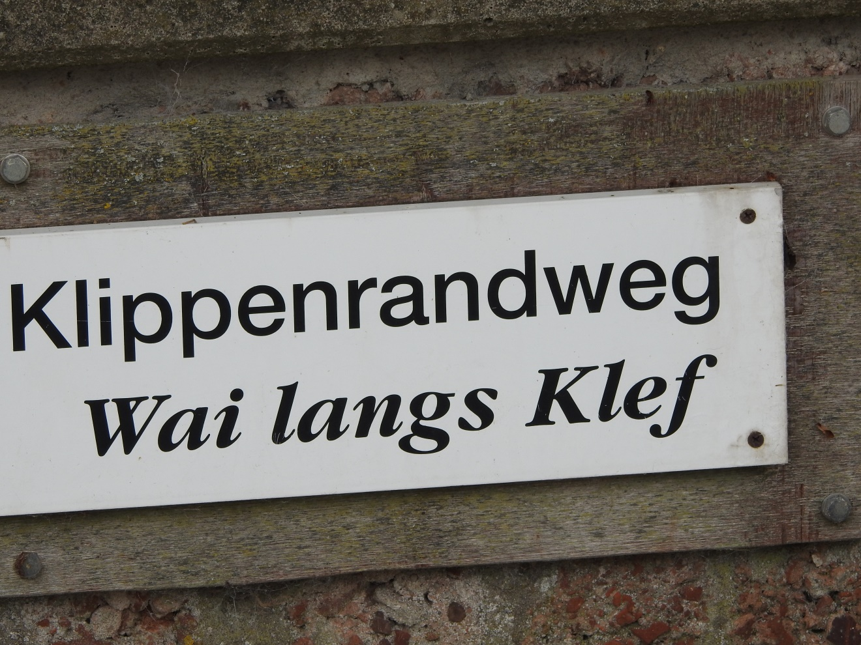
Sproget er specielt.

Slide 17
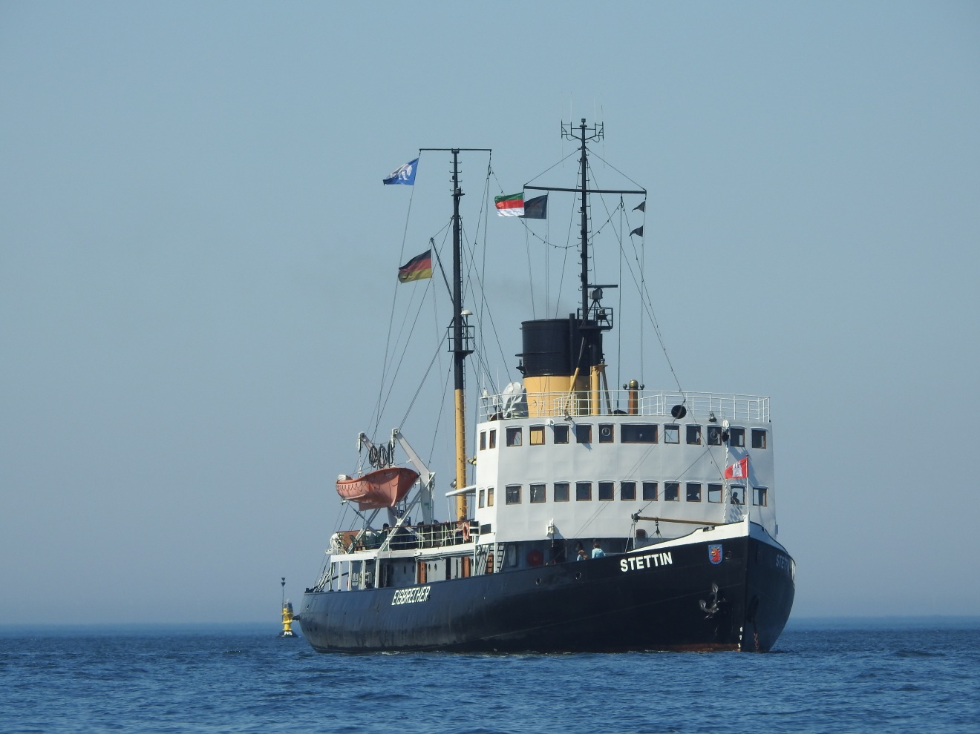
Dampdrevet isbryder fra 1933.
Hilsen til Sven.

Slide 18
TAK FOR I AFTEN.
Mette og Jørgen

